Slide 1
BÀI GIẢNG
HỆ THỐNG THÔNG TIN QUẢN LÝ
T H S . LÊ THỊ HUYỀN TRANG
KHOA CÔNG NGHỆ THÔNG TIN

Slide 2
TỔNG QUAN MÔN HỌC
Số tín chỉ: 3 = 30/3 = 10 + 1 (Trắc nghiệm/Bài tập lớn) + Giảng lý thuyết trên lớp + Bài tập, thảo luận
Đánh giá + Chuyên cần: 10% + Kiểm tra giữa kì: 20% + Thi cuối kì: 70%
Lý thuyết <30 tiết> | Bài tập <15 tiết> | Thực hành < tiết> | Tự học <90 tiết>

Slide 3
MỤC TIÊU HỌC PHẦN
Trang bị về lí thuyết
Sinh viên sau khi hoàn thành học phần này sẽ:
M1: Quản lý và sử dụng hệ thống thông tin.
M2: Có khả năng gia tăng được giá trị cho doanh nghiệp

Slide 4
Mục tiêu của học phần
Trang bị về kỹ năng:
Có kỹ năng tự nghiên cứu và làm việc theo nhóm.
Kỹ năng thuyết trình

Slide 5
Tài liệu tham khảo
+ Slide bài giảng Tài liệu học tập của giảng viên biên soạn
+ Kenneth C. Laudon, Jane P. Laudon: Essentials of MIS, Pearson, 2016
+ TS. Lê Văn Phùng: Hệ thống thông tin Quản lý, NXB thông tin và truyền thông

Slide 6
Yêu cầu đối với sinh viên
+ Sinh viên phải có mặt trên lớp cũng như các buổi thực hành, thảo luận, bài tập. + Đọc và nghiên cứu tài liệu + Hoàn thành các bài tập theo yêu cầu của giảng viên + Làm bài kiểm tra định kỳ, thi cuối kỳ + Có ý thức tổ chức, kỷ luật theo quy định của trường, lớp và của giảng viên phụ trách.

Slide 7
MÔN: HỆ THỐNG THÔNG TIN QUẢN LÝ
Chương 1: Sự cần thiết và vai trò của hệ thống thông tin quản lý
Chương 2: Hệ thống thông tin cộng tác
Chương 3: Sử dụng HTTT để đạt lợi thế cạnh tranh cho doanh nghiệp.
Chương 4: Hạ tầng công nghệ của các hệ thống thông tin.
Chương 5: Hệ thống thông tin trong doanh nghiệp
Chương 6: Kinh doanh thông minh
Chương 7: Ecommerce, Web 2.0, Social Networking System
Chương 8: Quy trình nghiệp vụ & HTTT
Chương 9: Quản lý HTTT

Slide 8
Chương 1:
Sự cần thiết và vai trò của MIS
Giới thiệu môn học HTTTQL trong các trường kinh tế
Tổng quan về HTTTQL
Sử dụng mô hình 5 thành phần của HTTT
Khái niệm dữ liệu, thông tin, tri thức
Phân biệt HTTT và CNTT

Slide 9


1. Giới thiệu môn học HTTTQL trong các trường kinh tế
Moore’s Law : làm cho chi phí truyền dữ liệu và lưu trữ dữ liệu về
cơ bản là không
Số lượng transistor trên
mỗi đơn vị
Nâng cao hiệu suất phần cứng
Giá thành giảm nhanh
inch vuông sẽ
tăng lên gấp đôi sau 18 tháng

Slide 10
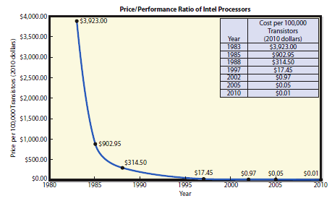
Moore’s Law (tt)

Slide 11


Moore’s Law
Các ứng dụng trên thực tế
YouTube
iPhone
Facebook
Second Life
Pandora
Twitter
LinkedIn
Chi phí cho việc lưu trữ và
truyền dữ liệu
đã trở về 0

Slide 12
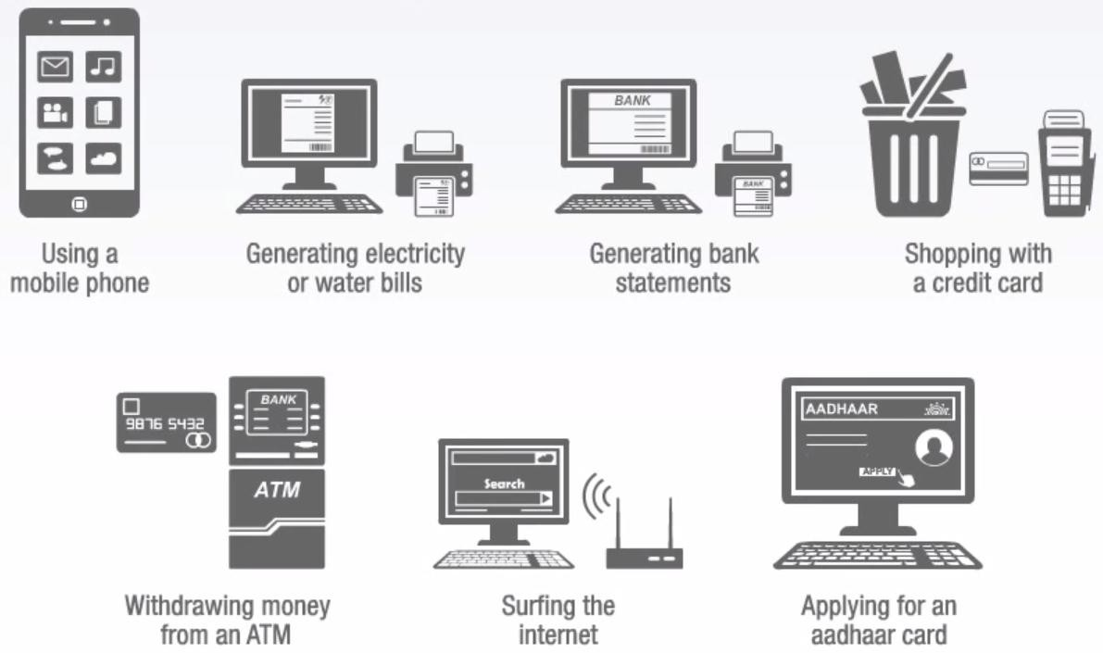
Ứng dụng MIS

Slide 13
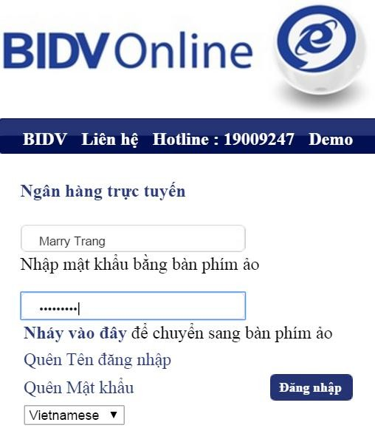
Ví dụ ứng dụng MIS

Slide 14
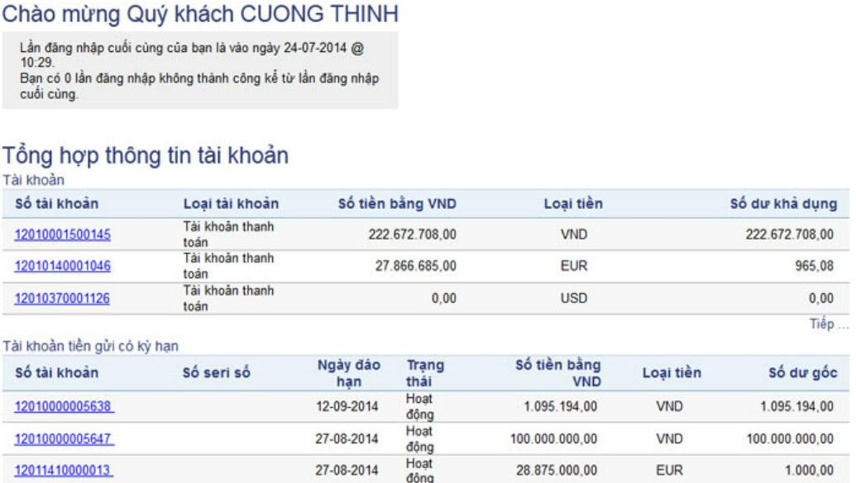
Ví dụ về ứng dụng MIS

Slide 15
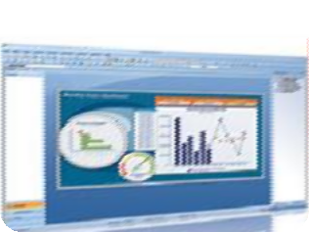

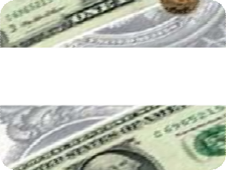

MIS đóng vai trò hết sức quan trọng trong quản trị
Chuyên gia kinh doanh trong tương lai cần phải có khả năng ước lượng, đánh giá và áp dụng công nghệ thông tin vào công việc
Sau khóa học này người học sẽ đạt được kỹ năng
trên
Cách duy nhất để bảo đảm công việc là cần có kỹ năng kinh doanh (marketable skills) và biết cách vận dụng nó

Slide 16
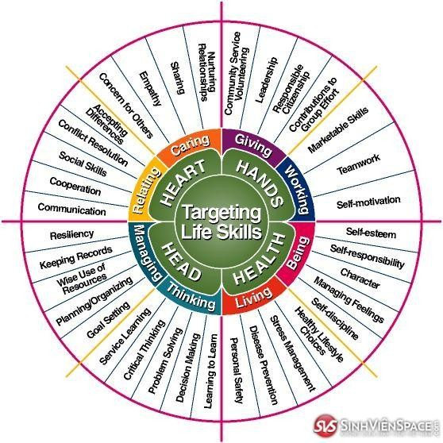
Khoa Hệ thống Thông tin Quản lý – Học viện Ngân h
àng
1-12

Slide 17


Đảm bảo công việc như thế nào?
Sự thay đổi nhanh chóng về công nghệ và cạnh tranh trên thế giới tác động đến cách nhận thức, suy nghĩ của chúng ta
về mọi việc. Cần lưu ý Không phải lúc nào cũng tuân theo quy luật thông thường và Cần phải có khả năng đáp ứng với sự thay đổi về công nghệ cũng như yêu cầu về chuyển đổi
Các tổ chức/doanh nghiệp luôn đánh giá cao những người có khả năng và phương pháp thích ứng nhanh với những thay đổi bên ngoài

Slide 18
MIS giúp các bạn có được kỹ năng gì trong công việc?
Kỹ năng | Ví dụ | Vấn đề
Abstract Reasoning | Thiết lập mô hình hoặc mô tả. | Không có khả năng xây dựng mô hình “vòng đời khách hàng”.
Systems Thinking | Các thành phần của hệ thống và chỉ ra mối quan hệ giữa đầu vào và đầu ra của hệ thống | Nhầm lẫn mối quan hệ giữa khách hàng với hệ thống tài khoản khách hàng
Collaboration | Phát triển ý tưởng và lên kế hoạch với những người khác. Cung cấp và nhận các phản hồi quan trọng. | Không muốn làm việc với những người khác theo tiến độ công việc
Ability to Experiment | Tạo và kiểm tra các lựa chọn mới, phù hợp với nguồn lực sẵn có | Sợ thất bại khi thảo luận về ý tưởng mới

Slide 19

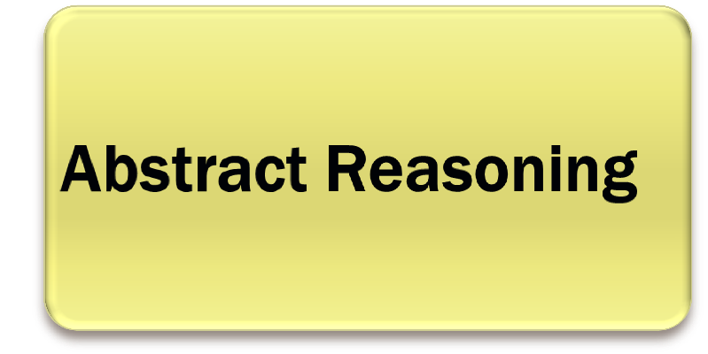
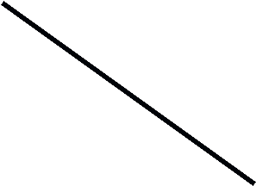

MIS trang bị kỹ năng gì trong công việc?
Chương 1: Tìm hiểu về 5 thành phần của HTTT
Chương 2: Mô tả cách sử dụng mô hình để đánh giá phạm vi của bất kỳ dự án hệ thống thông tin mới; các chương khác xây dựng dựa trên mô hình này.

Slide 20

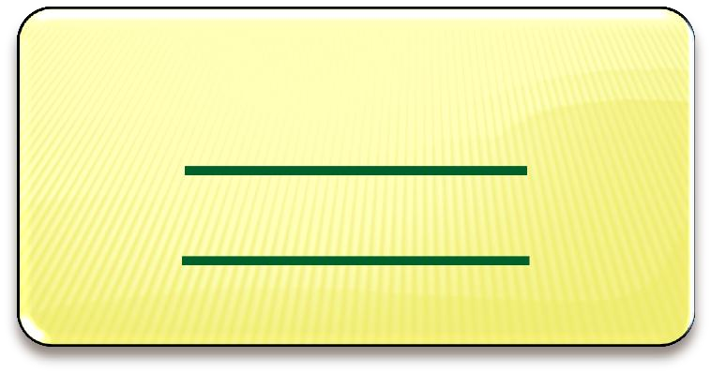



Khả năng xây dựng hệ thống, kết nối đầu vào và
đầu ra giữa các thành phần để phản ánh cấu trúc và chức năng của hệ thống được theo dõi
Systems Thinking
Thảo luận và minh họa hệ thống, đánh giá hệ thống, so sánh các hệ thống, áp dụng hệ thống khác nhau với các tình huống khác nhau
+
Price
Sales
Profit
-

Slide 21






MIS trang bị kỹ năng gì trong công việc?
Hoạt động của hai hoặc nhiều người làm việc cùng nhau để đạt được một mục tiêu, kết quả chung.
Collaboration
Phần mở rộng chương 2A và 2B sẽ hướng dẫn kỹ năng hợp tác và minh họa một số hệ thống thông tin cộng tác mẫu.

Slide 22
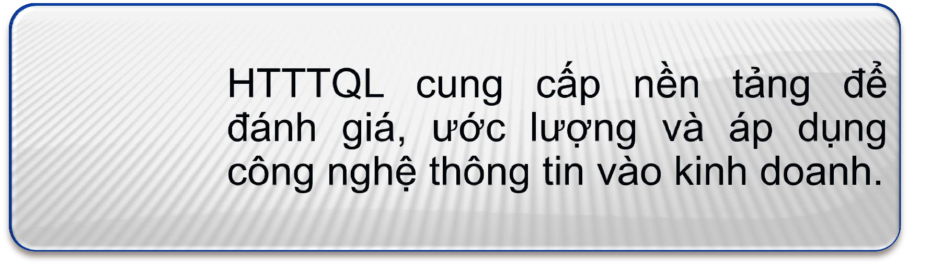

Tổng kết: Tại sao MIS là môn học quan trọng trong lĩnh vực kinh doanh?

Slide 23
2. TỔNG QUAN VỀ HỆ THỐNG THÔNG TIN QUẢN LÝ
2.1 Hệ thống (System)
2.2 Hệ thống thông tin
2.3 Hệ thống thông tin quản lý

Slide 24
2.1 HỆ THỐNG
Hệ thống (System): là một hệ thống là một tập hợp gồm hai hoặc nhiều hơn các bộ phận có thể tương tác nhau để hoàn thành một mục tiêu. Một hệ thống bao gồm các bộ phận, mỗi bộ phận thực hiện một chức năng được giao và chúng được hỗ trợ bởi các thành phần cấu thành nên bộ phận con đó.
b. Một hệ thống bao giờ cũng có thể chia được thành nhiều hệ thống con; nói cách khác, bản thân mỗi phần tử của hệ thống lại có thể là một hệ thống.
Cấu trúc của hệ thống là cách sắp xếp các phần tử và các mối liên kết giữa chúng. Trạng thái của hệ thống là những đặc điểm của giúp ta hiểu được hệ thống ở từng thời điểm.
Hành vi của hệ thống là sự thay đổi trạng thái của hệ thống tại mỗi thời điểm và được xác định bởi trạng thái hiện tại và cấu trúc của hệ thống.

Slide 25
Ba thành phần cơ bản của hệ thống:
2.1 HỆ THỐNG
Các yếu tố đầu vào (Inputs);
Xử lý, chế biến (Processing);
Các yếu tố đầu ra (Outputs).

Slide 26
Các đặc điểm của Hệ thống
Thành phần (component).
Liên hệ giữa các thành phần
Ranh giới (boundary).
Mục đích (purpose).
Môi trường (environment).
Giao diện (interface).
Đầu vào (input).
Đầu ra (output).
Ràng buộc (constraints).

Slide 27
Một số ví dụ về hệ thống
- Hệ thống quét mã số, mã vạch
Hệ thống mạng không dây
Hệ thống giao thông
hệ thống truyền thông
hệ thống thông tin .

Slide 28
2.2 Hệ thống thông tin
Hệ thống thông tin là một hệ thống bao gồm các yếu tố có quan hệ với nhau cùng làm nhiệm vụ thu thập, xử lý, lưu trữ và phân phối thông tin và dữ liệu và cung cấp một cơ chế phản hồi để đạt được một mục tiêu định trước
VD Hệ thống thông tin: Hệ thống thanh toán của siêu thị

Slide 29
Sự cần thiết của HTTT đối với tổ chức/ doanh nghiệp
- TC/DN ngày càng sử dụng và đầu tư nhiều
hơn cho CNTT
- CNTT trở thành nền tảng cho hoạt động sản
xuất kinh doanh trong thế kỷ 21
- Đầu tư cho CNTT đóng vai trò quan trọng trong
việc nâng cao năng lực kinh doanh
CNTT là một cách để đạt ưu thế cạnh tranh
cho TC/DN

Slide 30
Các chức năng cơ bản của HTTT
4 chức năng chính:
Thu thập
Lưu trữ
Xử lý
Phân phối và truyền đạt thông tin

Slide 31
2.3 Hệ thống thông tin quản lý: MIS
M: Management
- Quy trình nghiệp vụ, Tổ chức, Hành vi con người
I: Information
- Dữ liệu, thông tin, tri thức
- Xử lý dữ liệu: tạo, thu thập, lưu trữ, tổng hợp, lọc, chia sẻ
S: System
- Đầu vào, Xử lý, Đầu ra

Slide 32
2.3 Hệ thống thông tin quản lý: MIS
Hệ thống thông tin quản lý MIS là những hệ thống thông tin trợ giúp các hoạt động quản lý của tổ chức, các hoạt động này nằm ở mức điều khiển tác nghiệp, điều khiển quản lý hoặc lập kế hoạch chiến lược. Chúng dựa chủ yếu vào các cơ sở dữ liệu được tạo ra bởi các hệ xử lý giao dịch cũng như từ các nguồn dữ liệu ngoài tổ chức. Vì các hệ thống thông tin quản lý phần lớn dựa vào các dữ liệu sản sinh từ các hệ xử lý giao dịch do đó chất lượng thông tin mà chúng sản sinh ra phụ thuộc rất nhiều vào việc vận hành tốt hay xấu của hệ xử lý giao dịch. Ví dụ: Hệ thống phân tích năng lực bán hàng, theo dõi chi tiêu, theo dõi năng suất hoặc sự vắng mặt của nhân viên, nghiên cứu về thị trường ...

Slide 33
Một số khái niệm khác
- MIS là hệ thống cung cấp thông tin hỗ trợ trong việc tạo ra quyết định của tổ chức
- MIS là hệ thống tích hợp giữa con người và máy móc để cung cấp thông tin hỗ trợ cho việc điều hành, quản lý, ra quyết định của tổ chức
- MIS là hệ thống dựa trên cơ sở dữ liệu của tổ chức để cung cấp thông tin tới người dùng
- MIS cũng được định nghĩa là HTTT dựa trên máy tính

Slide 34
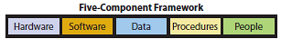
3. Sử dụng mô hình 5 thành phần của HTTT
Các thành phần của Information System?
Tương tác với nhau để tạo ra các thông tin hữu ích

Slide 35



Thành phần quan trọng nhất – Bạn
Bạn là một phần của các hệ thống thông tin mà bạn sử dụng và cũng là thành phần quan trọng nhất
Suy nghĩ của bạn đóng vai trò lớn trong giá trị của hệ thống thông tin.
Không thể làm tăng chỉ số IQ của bạn, nhưng bạn có thể tăng chất lượng của suy nghĩ của bạn
Bạn có thể thay đổi cách bạn lập trình
cho bộ não của bạn để làm việc.
Nếu bạn có hệ thống thông tin hoàn thiện và bạn không biết phải làm gì với những thông tin mà nó tạo ra
Lãng phí thời gian và tiền bạc của bạn

Slide 36


Xem xét việc thay thế các HTTT
Cân nhắc lựa chọn thay thế công nghệ thấp với công nghệ cao khi phần lớn các công việc được chuyển giao từ người sang máy tính.
Phần cứng mới nào cần dùng?
Chương trình nào cần bản quyền?
Cơ sở dữ liệu nào cần được tạo?
Quy trình nào cần được phát triển cho việc sử dụng và quản lý HTTT?
Những gì sẽ được tác động lên con người? Công việc nào sẽ thay đổi? Ai cần được đào tạo? Công nghệ mới sẽ ảnh hưởng đến tinh thần như thế nào? Có cần phải thuê những người mới? Có cần phải tổ chức lại?
Sử dụng năm
thành phần để
đánh giá sự
đầu tư vào
công nghệ mới
như thế nào

Slide 37
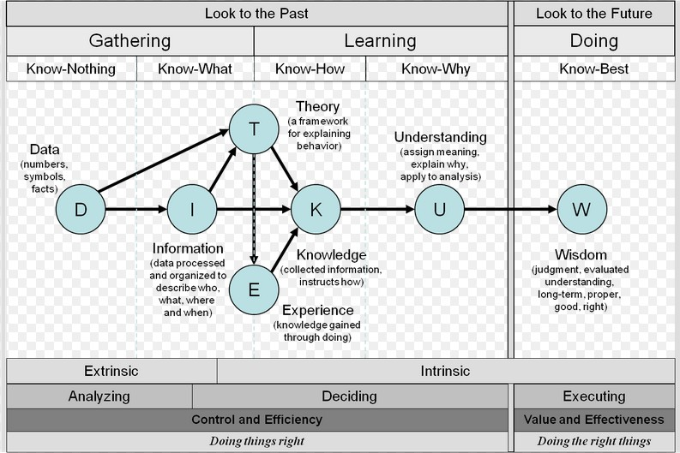
4. Khái niệm dữ liệu, thông tin, tri thức

Slide 38
4. Khái niệm dữ liệu, thông tin, tri thức
Dữ liệu (data) thường được định nghĩa là các sự kiện (facts) hoặc các ký hiệu (symbols)
Thông tin (information) thường được định nghĩa là dữ liệu đã được xử lý hoặc chuyển đổi thành những dạng hoặc cấu trúc phù hợp cho việc sử dụng của con người
Thông tin có được sau (chứ không xuất hiện trước) dữ liệu
Tri thức (knowledge) thường được định nghĩa là sự hiểu biết (nhận thức) về thông tin

Slide 39
4. Khái niệm dữ liệu, thông tin, tri thức
VD:
Dữ liệu: Nhiệt độ ngoài trời là 5 độ c
Thông tin: Ngoài trời thời tiết lạnh
Tri thức:
+ Nếu ra ngoài trời thời tiết lạnh thì bạn nên mặc áo choàng ấm (khi đi ra ngoài)
-> Giá trị ( sử dụng) của dữ liệu tăng lên khi nó được chuyển đổi thành tri thức
-> Sử dụng tri thức sẽ cho phép đưa ra các quyết định phù hợp và hiệu quả

Slide 40
Thảo luận
Mỗi sinh viên cần có khả năng phân biệt các khái niệm bằng cách đưa ra các ví dụ thích hợp về
- Dữ liệu và Thông tin (Data – Information)
- Hiệu suất và Hiệu quả (Efficiency – Effectiveness)
- Cộng tác và Hợp tác (Collaboration – Cooperation)

Slide 41
Điều gì tạo ra một thông tin tốt?
- Kịp thời
- Chính xác
- Tính liên quan
Tới ngữ cảnh
Tới chủ đề
- Chỉ cần đủ
- Giá trị chi phí cho thông tin đó

Slide 42
5. Phân biệt HTTT và CNTT
Công nghệ thông tin
Các sản phẩm
Các phương thức
Các sáng kiến
Các tiêu chuẩn
CNTT ➔phần cứng, phần mềm và dữ liệu
HTTT = CNTT + các quy trình + con người

Slide 43



Phân biệt giữa CNTT và HTTT
Tránh một sai lầm thường gặp: Đừng cố gắng để mua một HTTT, bạn không thể làm điều đó
Bạn có thể mua CNTT: Mua hoặc thuê phần cứng, các chương trình bản quyền, cơ sở dữ liệu, thậm chí quy trình thiết kế trước.
Bất kỳ hệ thống mới nào cũng đòi hỏi phải có yêu cầu đào tạo, khắc phục sự phản kháng của người lao động để thay đổi và quản lý nhân viên khi họ sử dụng hệ thống mới

Slide 44
TỔNG KẾT CHƯƠNG 1
Các khái niệm hệ thống, hệ thống thông tin, hệ thống thông tin quản lý
Mô hình 5 thành phần của HTTT
Phân biệt được dữ liệu, thông tin và tri thức
Phân biệt HTTT và CNTT

Slide 45
Bài tập 1
Hãy vào trang WEB của UPS (ups.com) và tìm hiểu các thông tin sau đây:
- Có những thông tin nào dành cho khách hàng trước khi họ làm thủ tục gửi hàng?
- Hệ thống theo dõi bưu kiện của UPS làm việc như thế nào?
- Hãy tính phí cho một gói bưu kiện với kích cỡ và khối lượng xác định cho một lộ trình gửi xác định.

